Slide 1
«Театралізована діяльність як основа акторських здібностей дітей дошкільного віку»
Виконала: керівник музичний:
Шевченко Г.А.,
Близнюківського ЗДО (ясла-садок) №2 «Сонечко»,
Близнюківської селищної ради, Лозівського району, Харківської області

Slide 2
За О.А. Половіною
ТЕАТРАЛІЗОВАНА ДІЯЛЬНІСТЬ – це формування у дітей дошкільного віку
глядацької культури на основі занурення в театральну атмосферу
виконавської культури на основі «проживання» образів у власній театралізованій діяльності

Slide 3
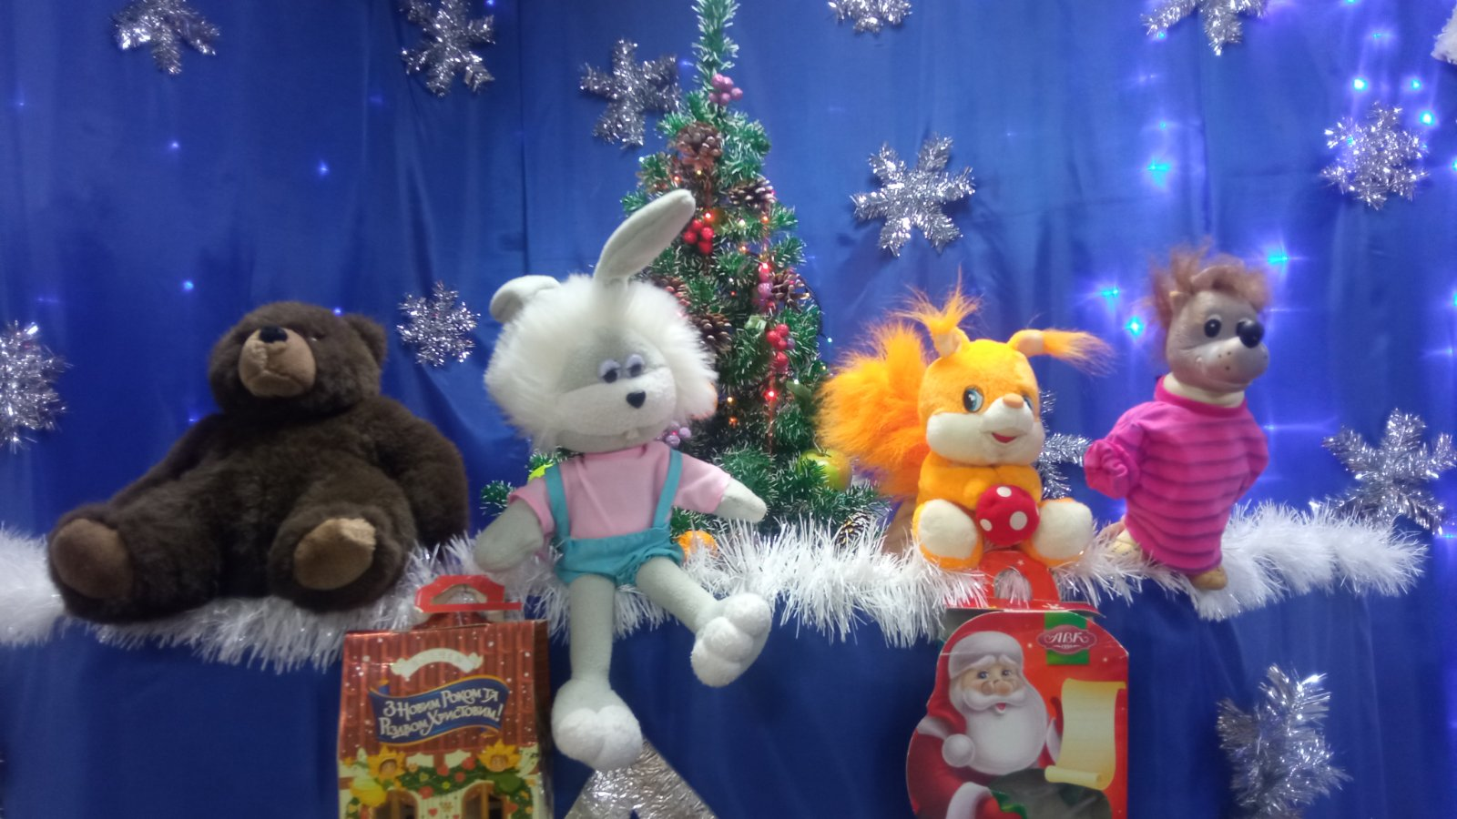
Театрально-розвивальне середовище
в умовах ЗДО

Slide 4
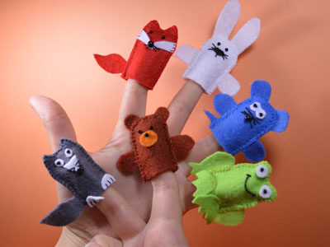
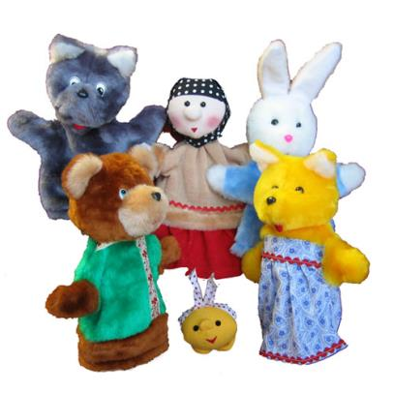
Театральні іграшки для молодшого та середнього дошкільного віку
ляльки-рукавички
(бі-ба-бо)
пальчикові ляльки, виготовлені з легких матеріалів
(пап’є-маше, тканина, хутро)
театральні ляльки
елементи костюмів

Slide 5
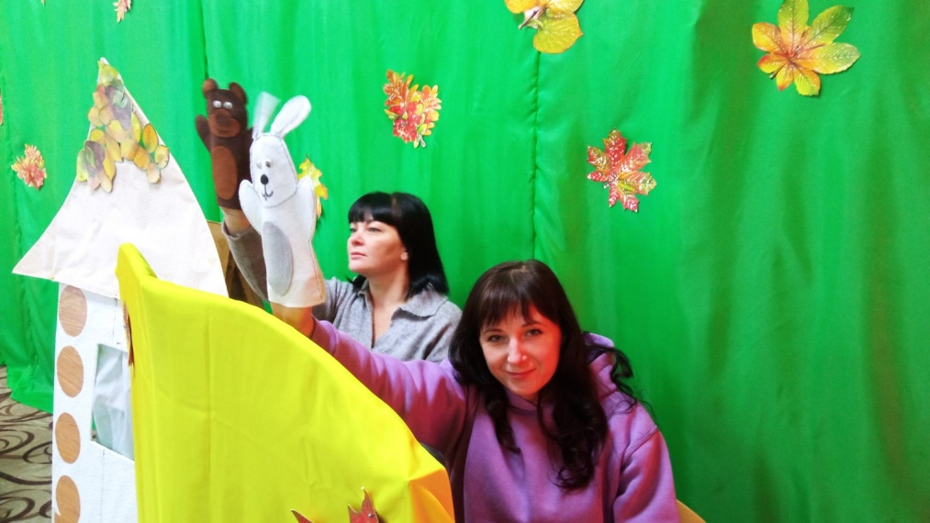
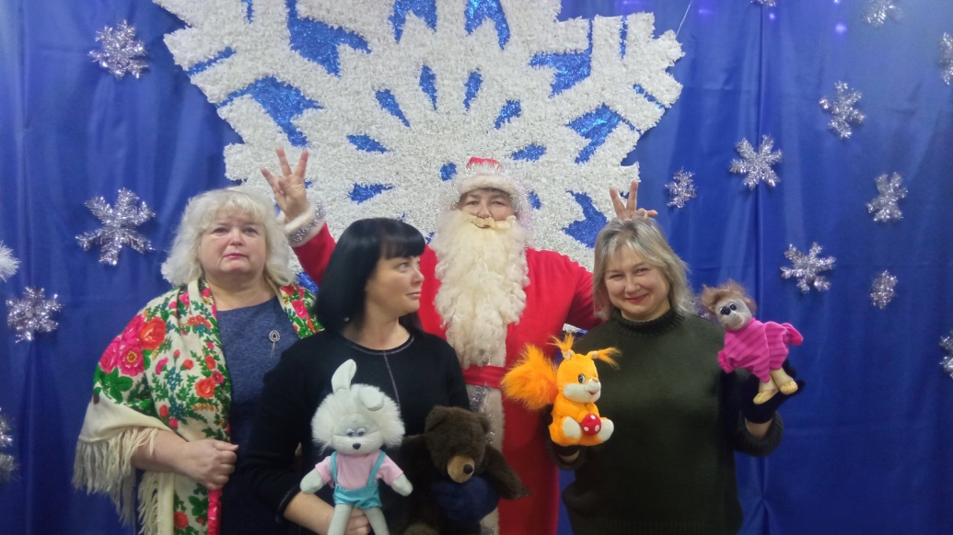
Театральні іграшки для дітей старшого дошкільного віку
Ляльки маріонетки
Тростинні ляльки
Театр іграшок
Площинний театр
Іграшки-рукавички
Тіньовий театр

Slide 6
Види театру
Атрибутивний театр
Театр із яєць
Театр дисків
Ложковий театр
Театр з повітряних кульок
Театр овочів
Театр-іграшки
Театр книжки-забавки
Пальчиковий театр
Театр топатунчиків
Театр картинок
Настільний театр

Slide 7
ОСОБЛИВОСТІ РЕАЛІЗАЦІЇ ОСВІТНІХ ЗАВДАНЬ ПІДРОЗДІЛУ В РІЗНИХ ВІКОВИХ ГРУП
Методичні рекомендації
до Освітньої програми для дітей від 2 до 7 років «Дитина»,
2021.- С. 461-482
ДИТИНА - РОДИНА
ДИТИНА - ПЕДАГОГ

Slide 8
Дитина в родині
батьки підтримують бажання дитини займатися театралізованим видом діяльності
грають з дитиною в різних акторів
відвідують з дитиною театри, виставки, музеї, галереї, концерти
створюють театр з різних матеріалів
позитивно реагують на фрагменти театралізації

Slide 9
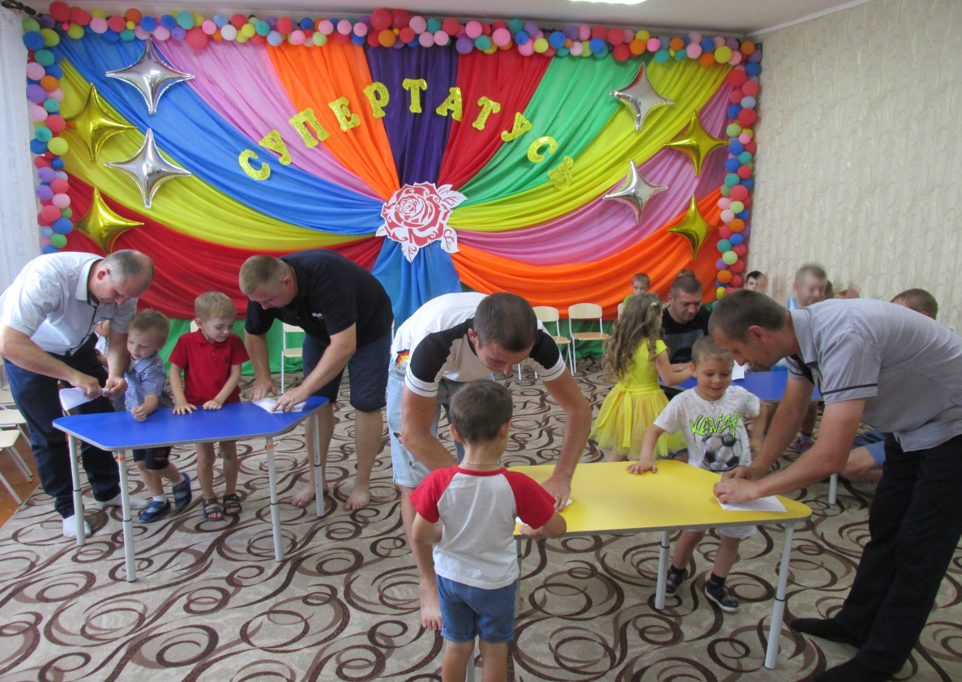

Slide 10
Формування глядацької культури
у дітей
Занурення в театральну атмосферу
та вміння поводити себе в театрі

Slide 11
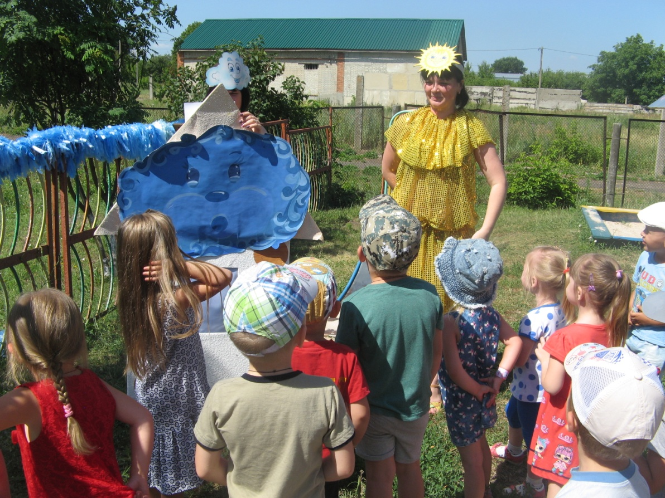

Slide 12
Форми роботи з дітьми
перегляд театральних передач, вистав
прослуховування тексту казок в звукозаписі та в акторському виконанні радіовистав
діалоги
дидактичні ігри
перегляд різних видів театрів

Slide 13
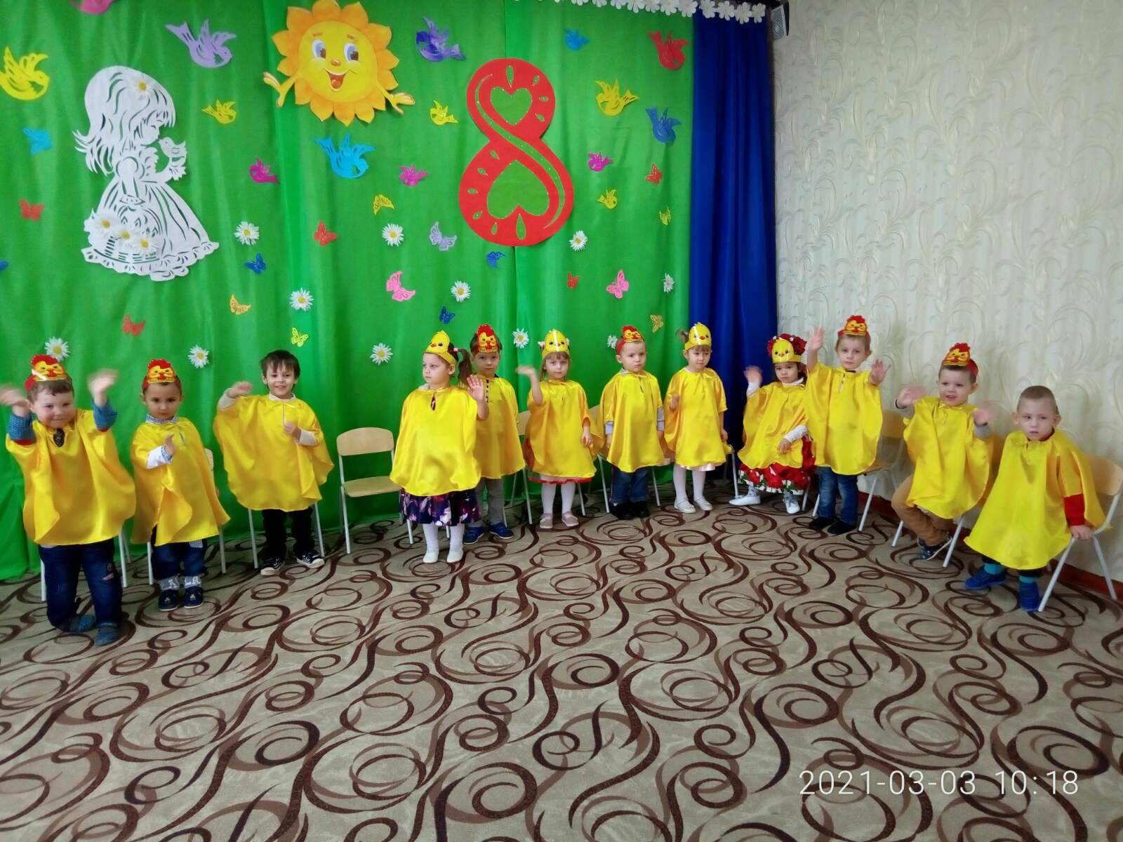
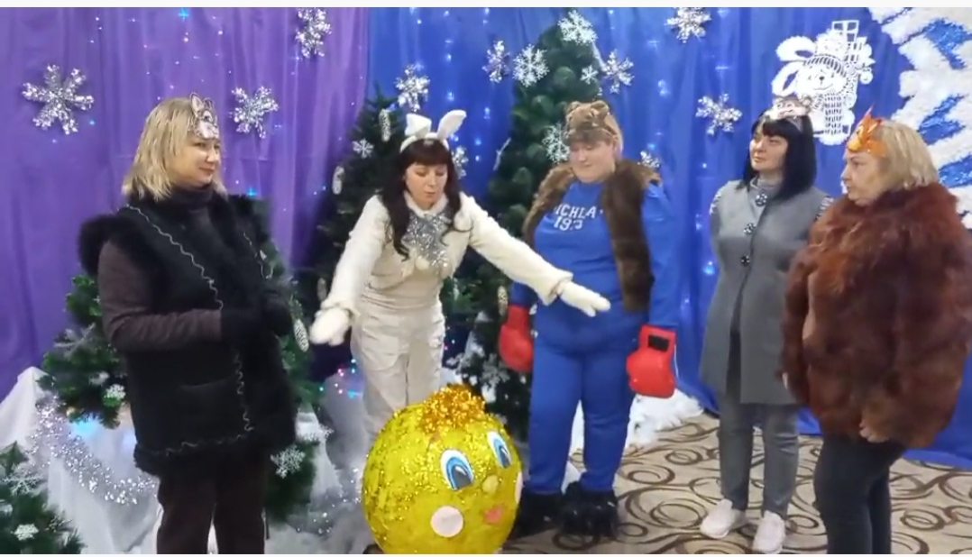

Slide 14
Види театралізованої діяльності з дітьми
(за І. Кондратець «Палітра педагога 2001, №2)
Дитина - «глядач»
Дитина – «актор»
Дитина – «декоратор»

Slide 15
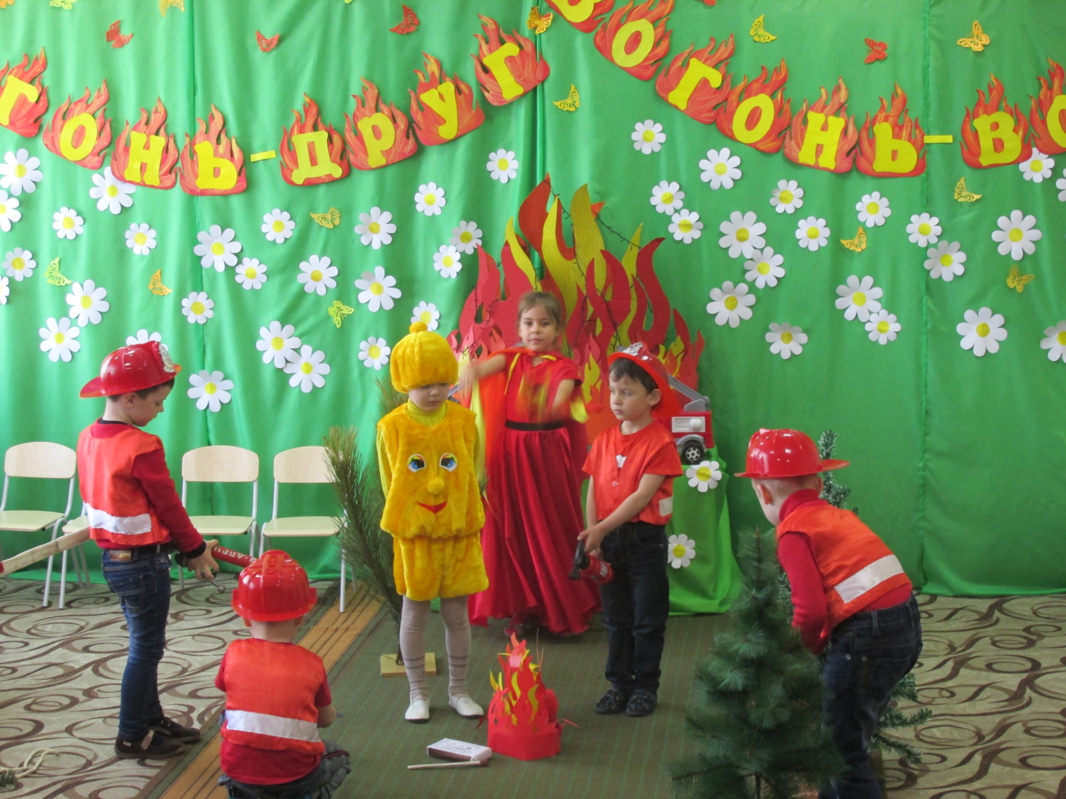

Slide 16
Інтеграція різних видів діяльності:
Літературна
(вибір твору (теми), складання або інсценування обраного сюжету)
Художньо-продуктивна
(підготовка елементів костюмів для персонажів, виготовлення декорацій та необхідних атрибутів)
Музична
(виконання знайомих пісеньок від особи персонажів, їх інсценування, наспівування, підтанцьовування)

Slide 17
Формування
виконавської культури дітей передбачає:
оволодіння дітьми прийомами інакомовності (алегорії), фантастичного перетворення, перебільшення;
вироблення вміння емоційно та інтонаційно виразного (залежно від змісту твору) характеризування персонажів, виявляння власного ставлення до них та їхніх учинків;
опановування виражальними засобами, необхідними для виконання різних ролей, відображення рольових дій, взаємин;
вміння розігрувати відомі і нові сюжети за змістом і мотивами літературних творів, казок та інших жанрів усної народної творчості;
вміння використовувати і виготовляти атрибути, які характеризують типові риси образу, ознаки місця подій тощо.

Slide 18
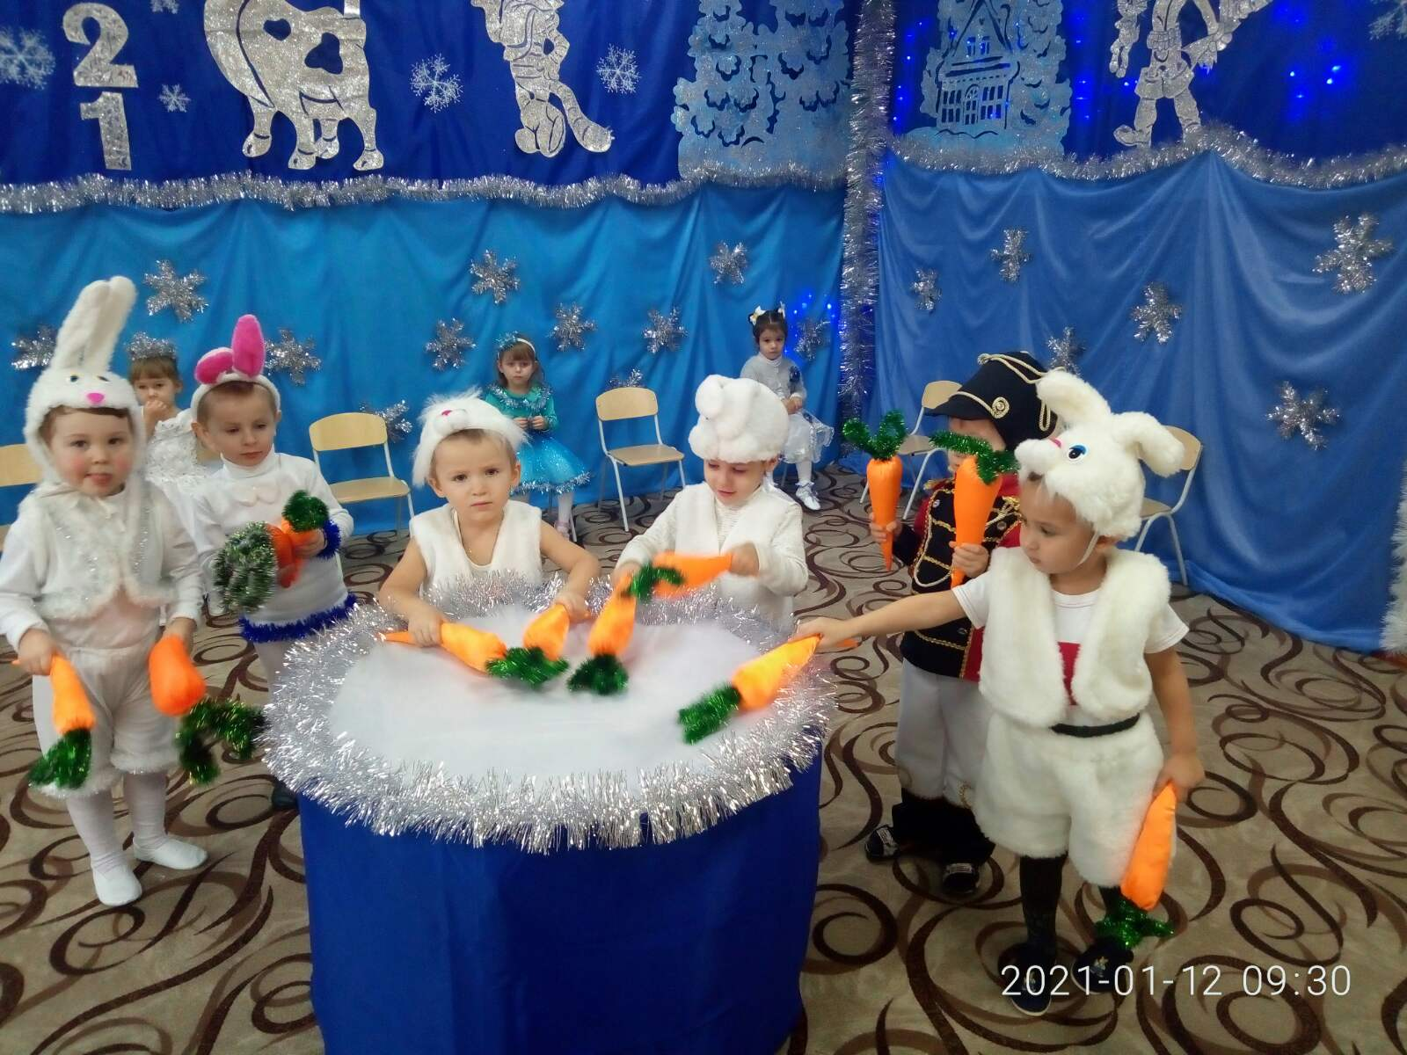
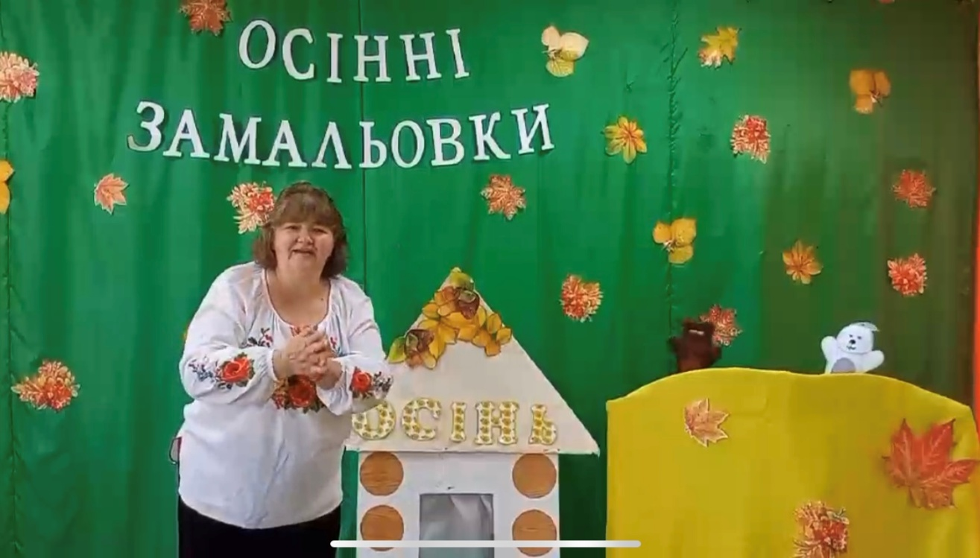
За Т. Поніманською

Slide 19
Філософія педагога: «Головне це не заважати дитині в її творчому пориві, а створити всі умови для вираження її творчого Я»
Вільні ігри в театрі
Самостійна театралізована діяльність
Педагогічний супровід

Slide 20
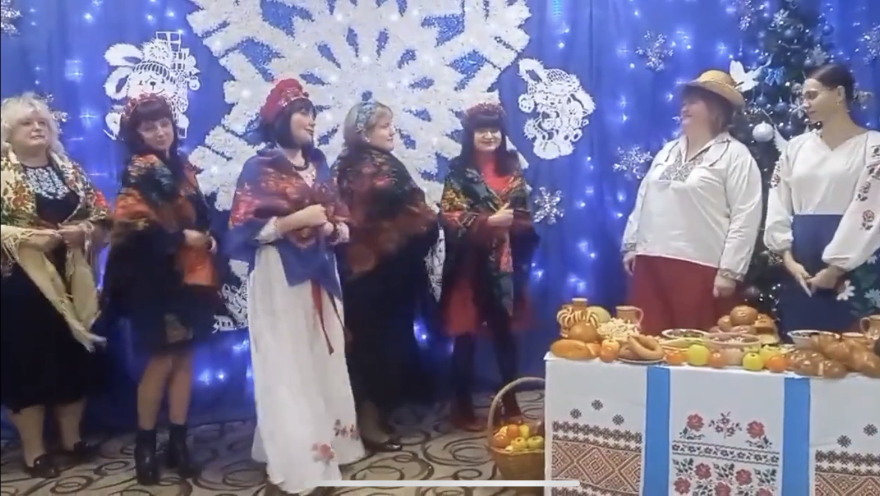

Slide 21
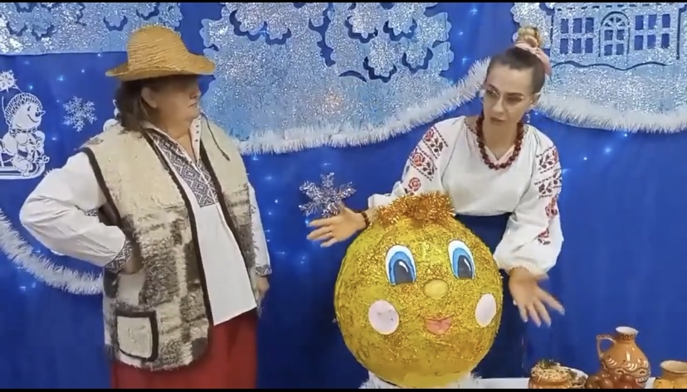

Slide 22
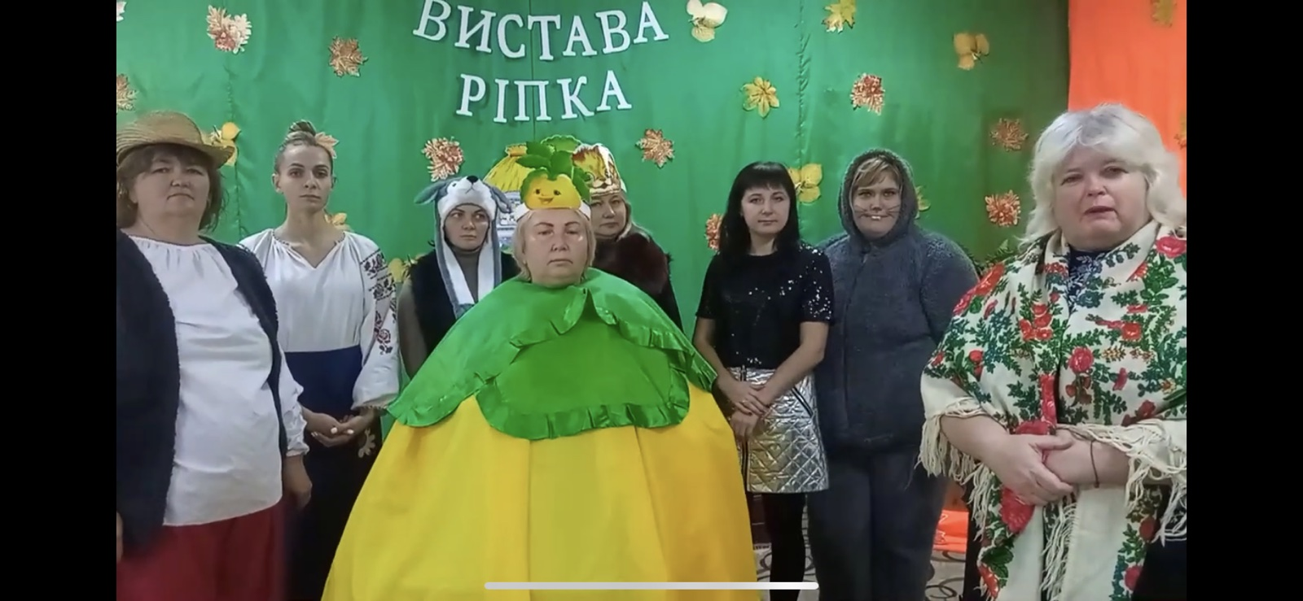

Slide 23
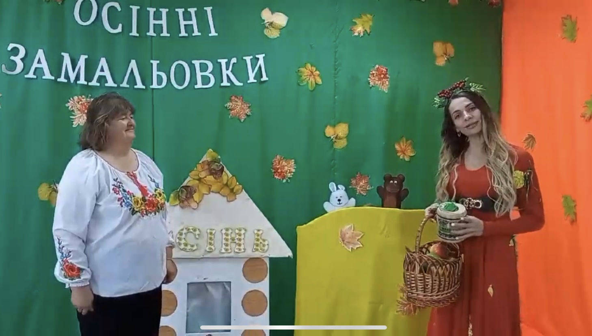

Slide 24
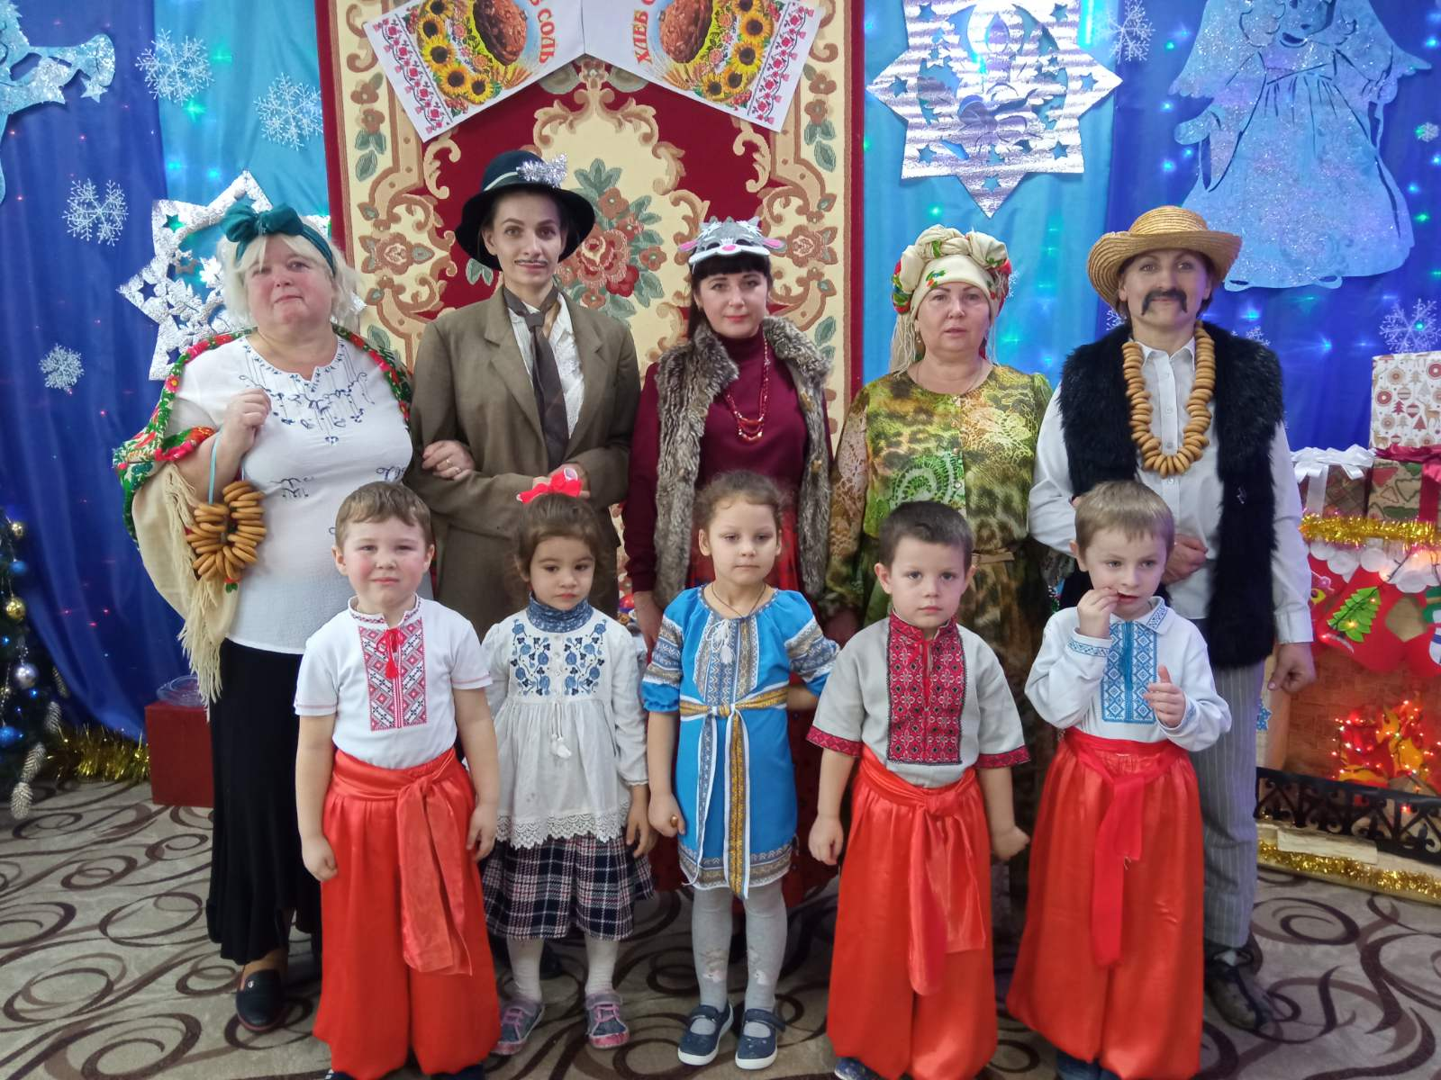

Slide 25
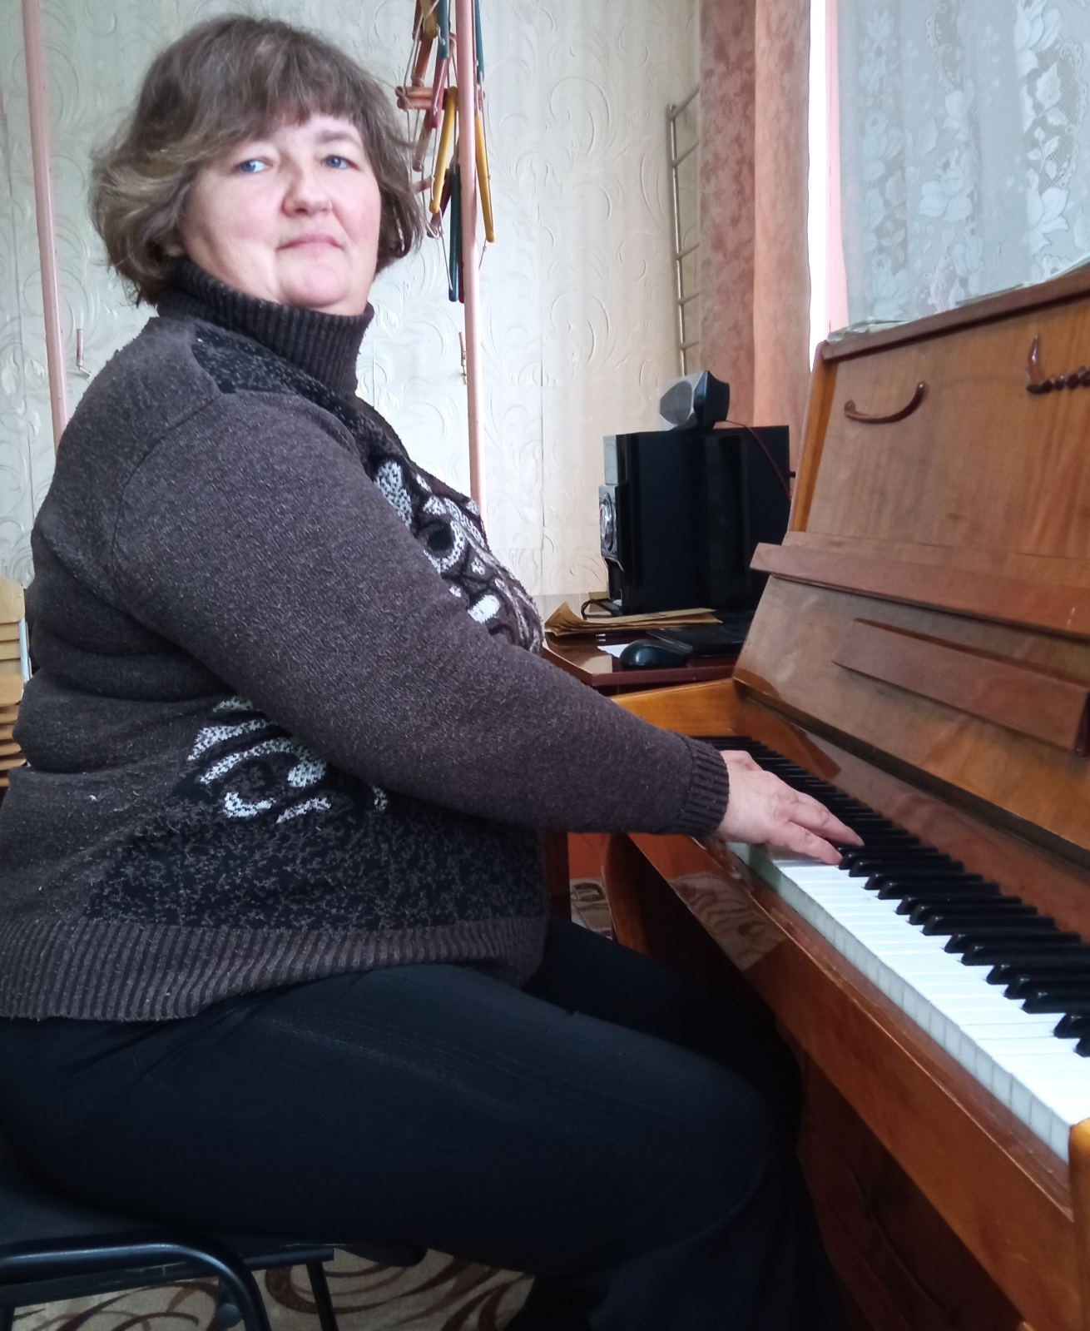

Slide 26
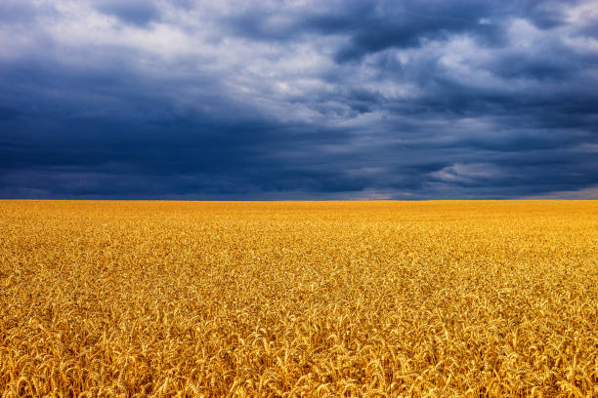
Дякую за увагу!

